Slide 1
BI
ETL (EXTRACT , TRANSFORM DAN LOAD)
SNOWFLAKE SCHEMA METHODE UNTUK DATABASE
IFAN PRIHANDI

Slide 2
Data Scrapping
Lokasi Penginapan,
Wisata, Souvenir
Se-Indonesia
Dashbord Report
WEB
OLAP
Metode Snowflake
Schema

Slide 3
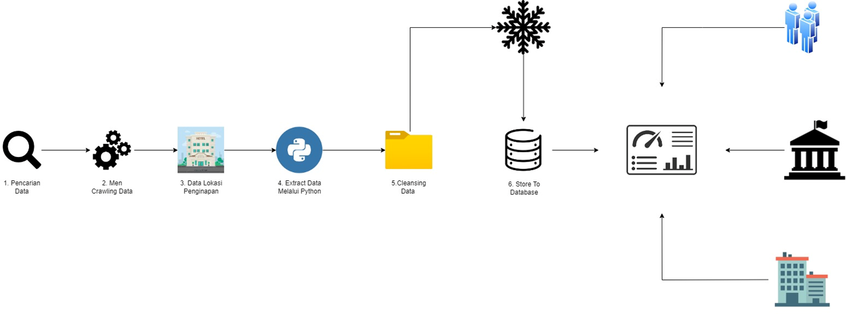
Proses Bisnis

Slide 4
Teknik Pengumpulan
Data
Pengambilan Primary dataset
Penelitian yang penulis lakukan menggunakan sumber data yang berasal
dari situs https://www.google.co.id/maps. Data yang di teliti sebanyak 5804
data lokasi penginapan se indonesia beserta 7 atributnya yaitu, provinsi,
kabupaten/kota, nama tempat,alamat maps, rating, kategori,gambar. Cara
pengambilan data tersebut dengan cara meng crawling dari tiap – tiap tempat penginapan di beberapa kabupaten/kota, setelah data di crawling lalu tahap selanjutnya meng cleansing yang bertujuan untuk membersihkan data dan menghapus atribut yang tidak terpakai.
UNDUH DATASET

Slide 5
Contoh Dataset
DKI Jakarta
Jawa Tengah

Slide 6
Extract Transform Load
Proses ETL sebagai bagian daridata staging area, merupakantahap awal yang menerima data yang berasal dari sumber data yang beraneka ragam, memastikan kualitas datadan konsistensi. ETL terdiri dari tiga fase yang terpisah yakni extraction (capture), transformation, dan loading.

Slide 7
Extract
Hasil dan Pembahasan Jupyter Notebook
Proses penyambungan data dengan python script yang diawali dengan melakukan testing menggunakan Jupyter notebook. Code yang digunakan untuk melakukan proses extract
Import libary
UNDUH FILE IPYNB
View data

Slide 8
Informasi Data
Data NULL

Slide 9
DataFrame Count
DataFrame Provinsi
DataFrame Kabupaten/Kota
DataFrame Nama Tempat

Slide 10
DataFrame Alamat Maps
DataFrame Deskripsi
DataFrame Loc, Isnull dan Columns
DataFrame Rating

Slide 11
Pembahasan Snowflake Schema
TRANSFORM
Dalam skema model Snowflake, tabel dimensi membantu dalam memperluas dimensi analisis dengan menyediakan atribut tambahan yang dapat digunakan untuk memfilter dan menganalisis data dalam tabel factual.

Slide 12
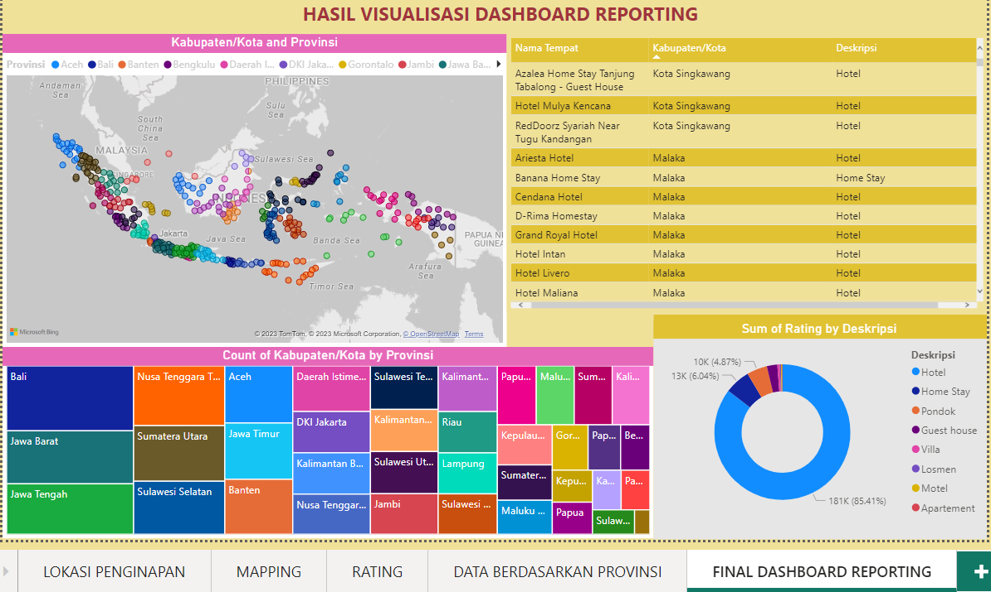
Dashboard Reporting
Berikut adalah contoh gambaran Dashboard Reporting yang nantinya akan dibuat menggunakan Power BI
UNDUH FILE PBIX

Slide 13
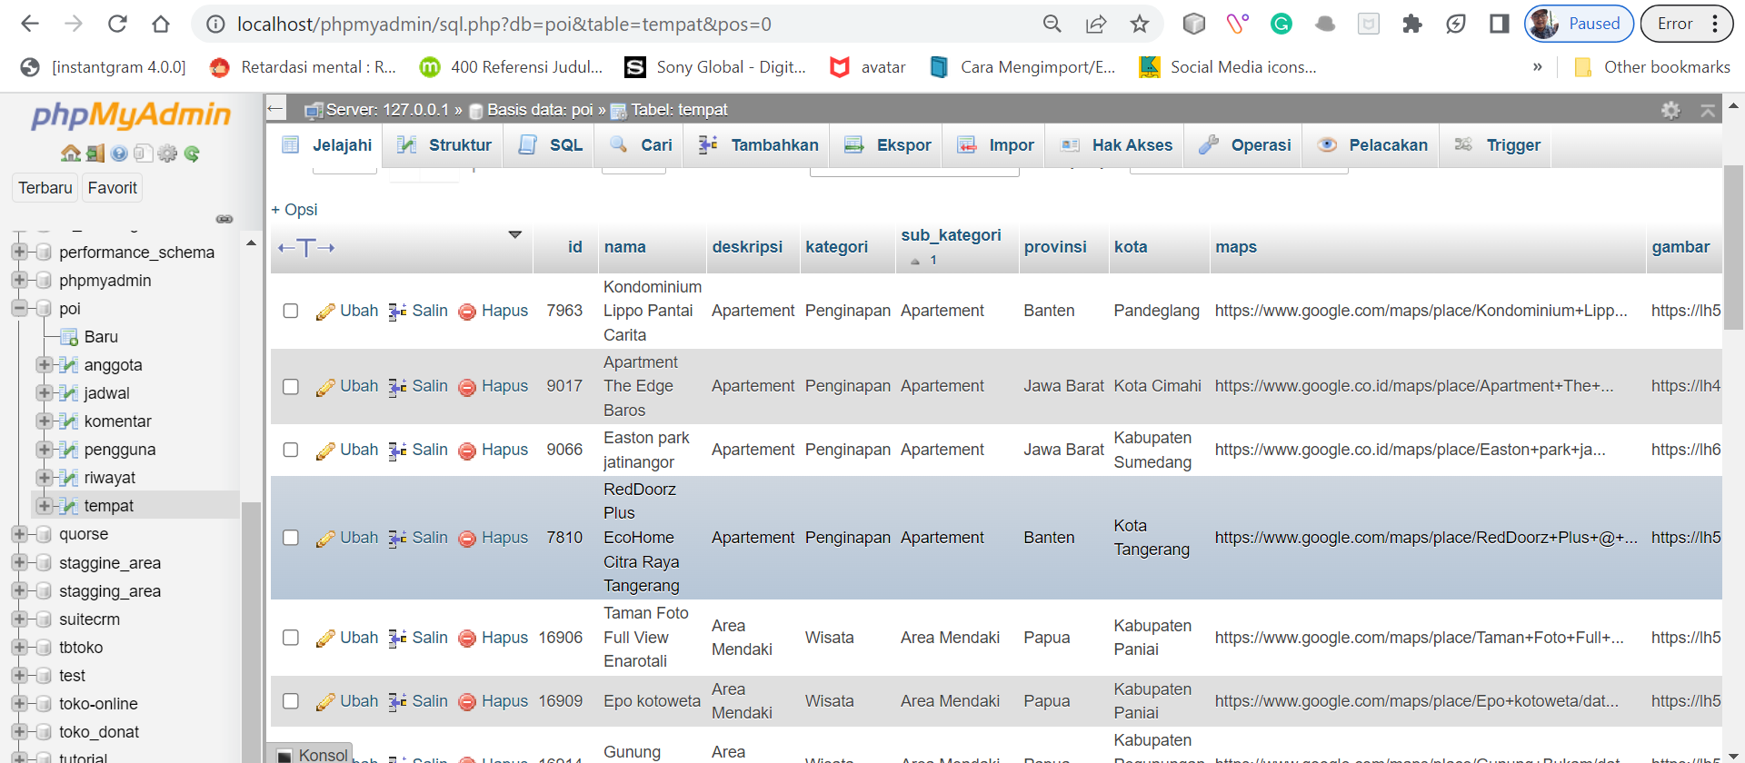
Export seluruh dataset Ke dalam Database
UNDUH SQL DATABASE
LOAD

Slide 14
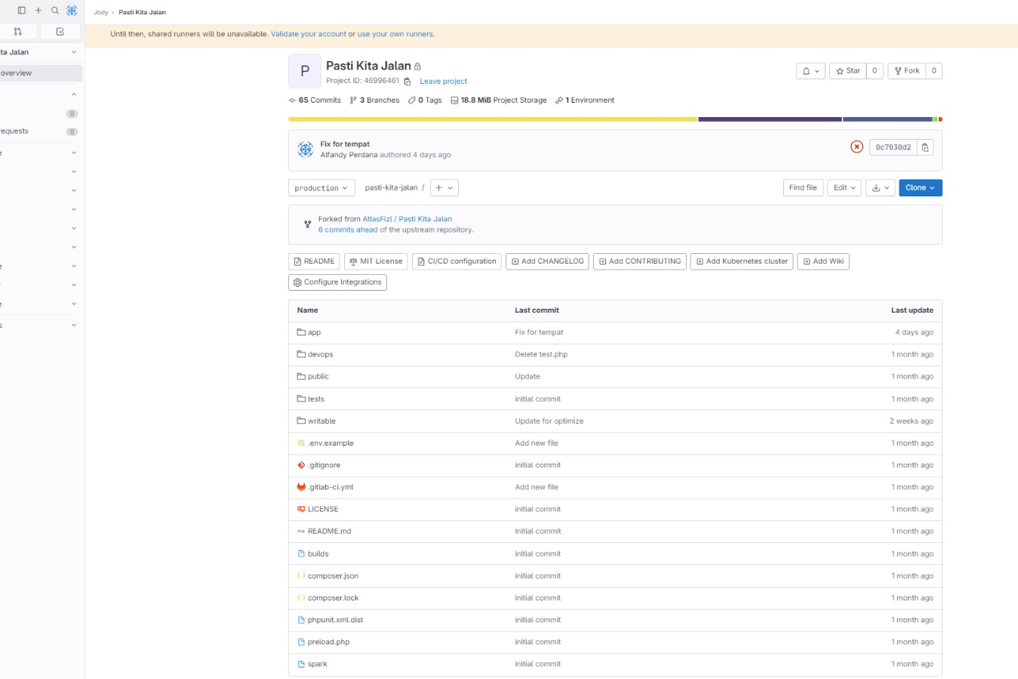
Arsitektur Microservice
Digital Ocean Coud

Slide 15
Proses Bisnis
Create Application

Slide 16
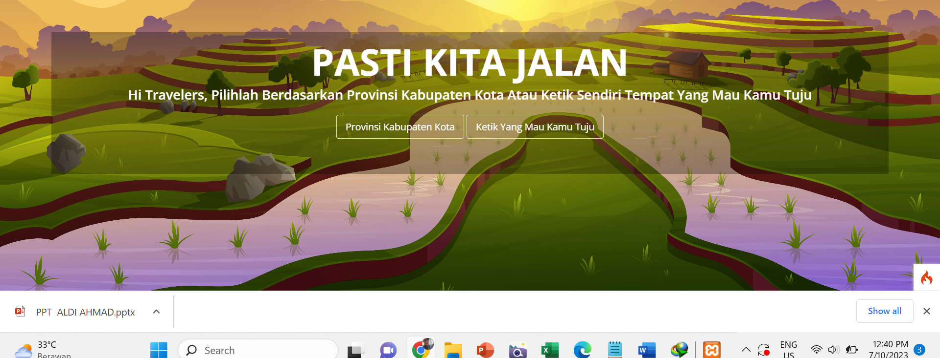
Run Aplikasi kitapastijalan.com

Slide 17
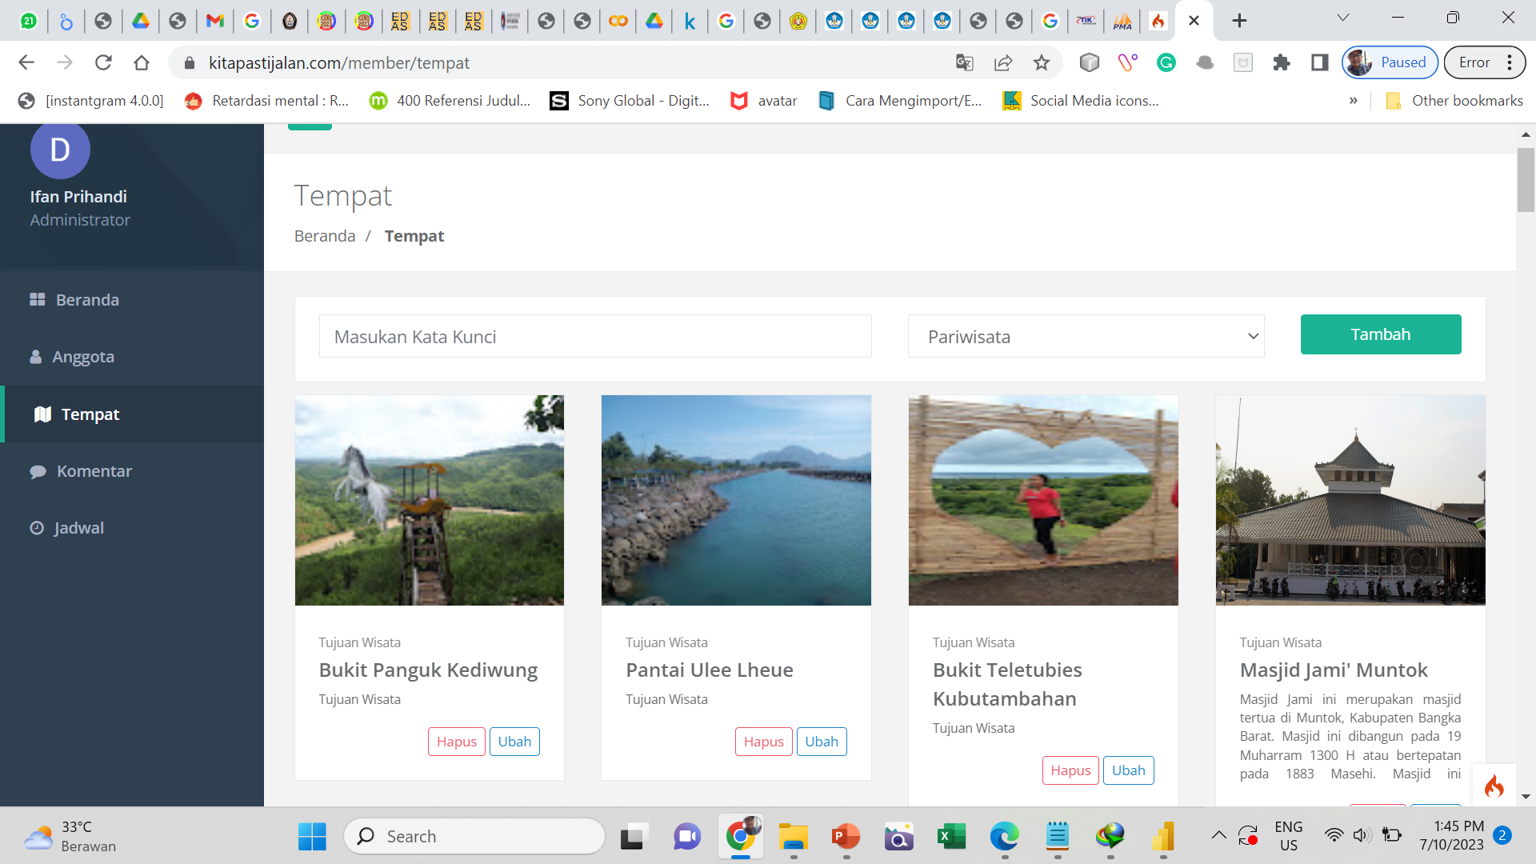
MEMBER AREA https://kitapastijalan.com/member
Setiap data akan bertambah pada wilayah se Indonesia maka di butuhkan member area untuk update data sehingga dalam waktu yang di tentukan, Analisa data terbaru sudah bisa di lakukan pada penampung / wadah dalam web yang telah di buat

Slide 18
OLAP Online Analytical Processing
Dashboard
Web Analytic
Metode Agile
Masalah yang terjadi saat ini dalam sebuah dashboard adalah bagaimana peneliti mengetahui seberapa banyak interaksi dari user yang mengunjungi website kitapastijalan.com dan juga mengetahui fungsi dashboard dalam penggunaanya. Serta bagaimana cara untuk menganalisa kinerja website bedasarkan data-data statistik yang ditampilkan.
Metode agile adalah pendekatan khusus untuk manajemen proyek yang digunakandalam pengembangan perangkat lunak. Metode Agile dapat digunakan untuk mengelola proyek pengembangan dan pengujian perangkat lunak yang digunakan untuk mengumpulkan dan menganalisis data pengguna situs web..
Tujuan dashboard analitik ini memberi tahu tampilan yang sering dikunjungin, aktivitas user dalam meninjau penggunaan website tersebut

Slide 19
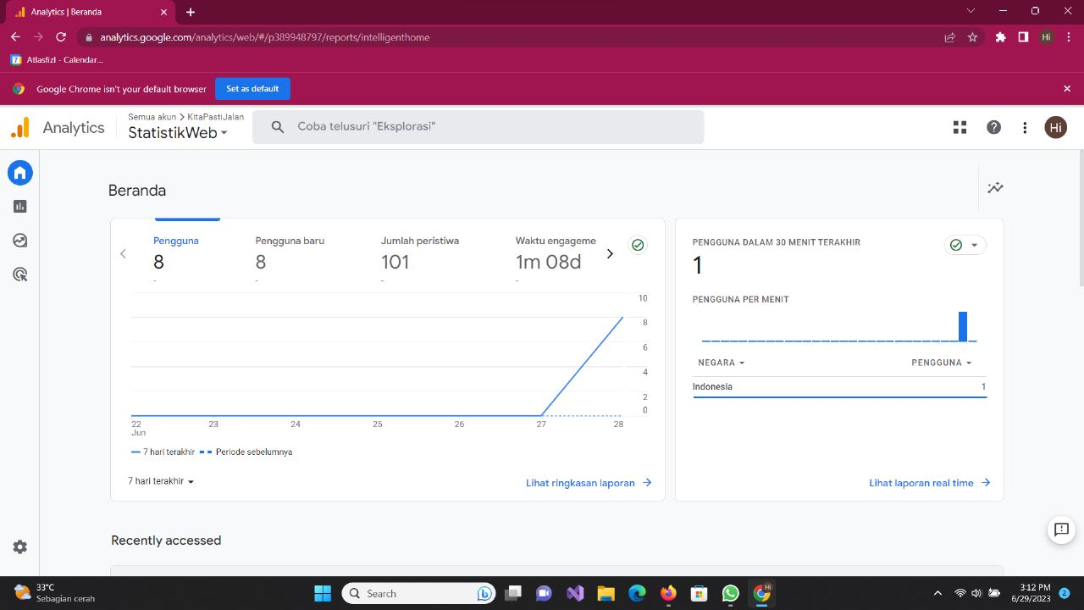
Google Data Studio
Buat Rancangan Pada Google Studio
Sisipkan tag dari google analityc ke dalam web
<head><!-- Google tag (gtag.js) --><script async src="https://www.googletagmanager.com/gtag/js?id=G-S4WC3N1P95"></script><script> window.dataLayer = window.dataLayer || []; function gtag(){dataLayer.push(arguments);} gtag('js', new Date()); gtag('config', 'G-S4WC3N1P95');</script></head>

Slide 20
HASIL RANCANGAN
https://lookerstudio.google.com/u/0/reporting/69decf9a-39fc-4ae7-b7a9-fd9626dd2f96/page/4VDGB

Slide 21
RPL-D Ifan Prihandi
TERIMA KASIH

